Slide 1
国家精品课程
x86汇编语言程序设计
x86 Assembly Language Programming
李 海 波
lihaibo@hust.edu.cn
华中科技大学 计算机科学与技术学院

Slide 2
第 1 章
绪论
1.1 什么是汇编语言？
1.2 为什么学汇编语言？
1.3 如何学习汇编语言？
1.4 汇编语言源程序举例

Slide 3
1.1 什么是汇编语言？
#include <stdio.h> // 工程：c_example
int main(int argc, char* argv[])
{ int x, y, z;
x = 10; y = 20;
z = 3 * x + 6 * y+ 4*8;
printf("3*%d+6*%d+4*8=%d\n",x,y,z);
return 0;
}
Question:
编译、链接，生成 exe 文件。
源文件、执行文件中的内容是什么样的？
如何看里面的内容？

Slide 4
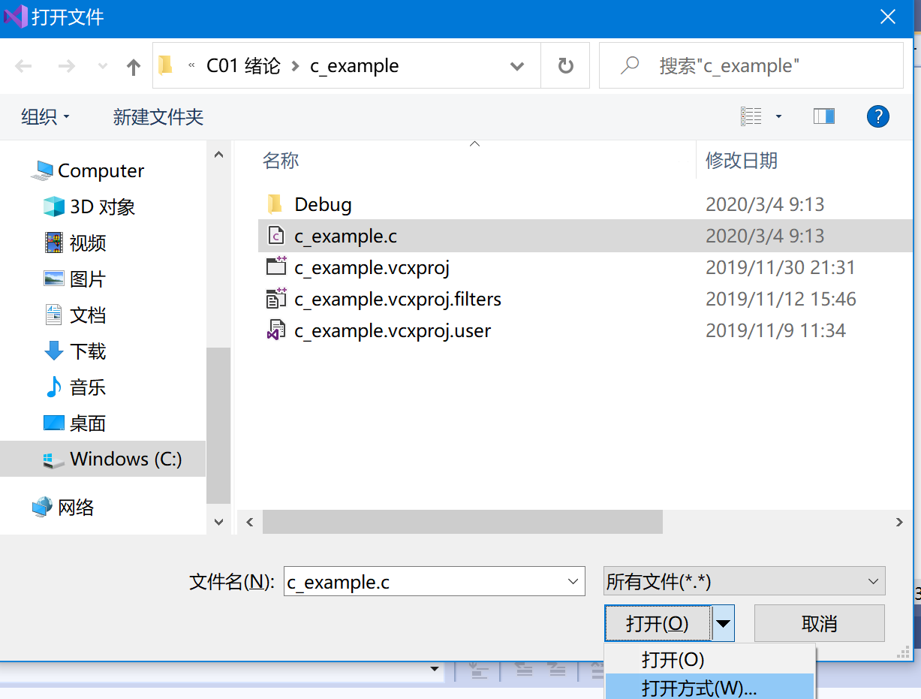
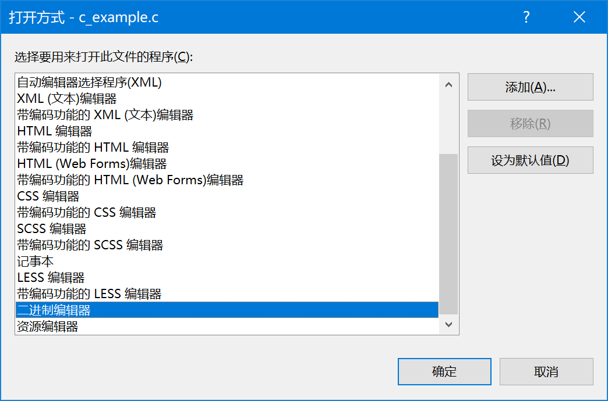
1.1 什么是汇编语言？
操作提示
VS2019，单击“文件”->“打开文件”，在打开文件对话框中选择要打开的文件，并在“打开方式”中选择“二进制编辑器”

Slide 5
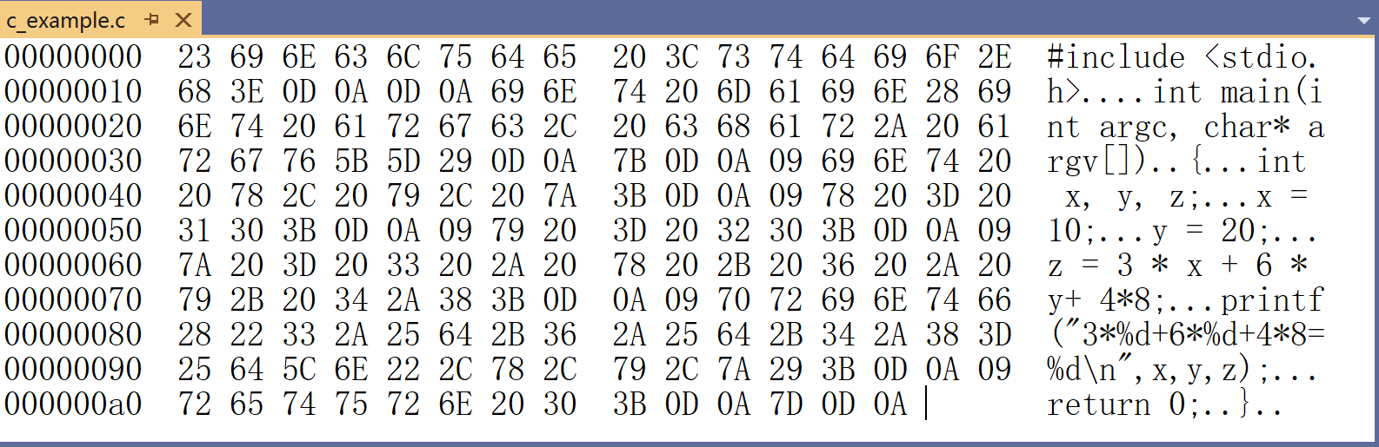
1.1 什么是汇编语言？
ASCII ：American Standard Code for Information Interchange
用二进制编辑器打开源程序 c_example.c

Slide 6
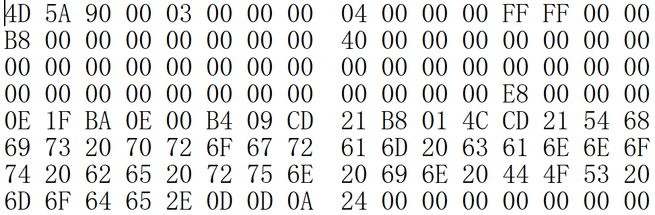
1.1 什么是汇编语言？
计算机文件：0、1串 二进制编码
用二进制编辑器打开可执行文件 c_example.exe

Slide 7
1.1.1 机器语言
机器指令 (Instruction)
指挥计算机完成某一基本操作的命令，
也称硬指令。
特点：
由0和1组成的二进制代码
能为计算机识别并执行
依赖于某一类型的机器，依赖于硬件

Slide 8
1.1.1 机器语言
由0和1组成的二进制代码
能为计算机识别并执行
依赖于某一类型的机器，依赖于硬件
Question:
为什么书名叫<x86汇编语言程序设计>？
任意一个0,1串都能被计算机识别吗？
有编码规则
有语法规定

Slide 9
1.1.1 机器语言
机器语言：机器指令的集合
指令系统
机器语言程序：用机器语言编写的程序
Question:
程序员可以使用的语言非常多
计算机真正懂得的是什么语言？
在指令中应包含哪些信息？

Slide 10
1.1.1 机器语言
机器指令的一般形式：
操作码 地址码
操作码明确了运算种类。
地址码指出了操作数和结果存放的位置。
思考：
语句 Z = X + Y; 形成的指令应是什么样的？

Slide 11
1.1.1 机器语言
例：将 变量 x 中的内容 置为 10。
C7 45 F8 0A 00 00 00
思考题：计算机是0、1的世界，0，1串可代表什么含义？
0A 00 00 00 -> 10
F8 -> -8 , 局部变量x在栈中的位置；
45 -> 寻址方式
C7 -> 操作码
1100 0111
0100 0101
1111 1000
0000 1010
0000 0000
……………
注意：在不同程序中，相同语句的编码不一定相同；
变量的地址不是固定的。

Slide 12
1.1.1 机器语言
机器语言程序 太难读了！
机器语言程序 太难写了！

Slide 13
1.1.2 汇编语言
机器语言 >> 汇编语言
反汇编
x = 10;
00251828 C7 45 F8 0A 00 00 00 mov dword ptr [ebp-8],0Ah
y = 20;
0025182F C7 45 EC 14 00 00 00 mov dword ptr [ebp-14h],14h
z = 3 * x + 6 * y+ 4*8;
00251836 6B 45 F8 03 imul eax,dword ptr [ebp-8],3
0025183A 6B 4D EC 06 imul ecx,dword ptr [ebp-14h],6
0025183E 8D 54 08 20 lea edx,[eax+ecx+20h]
00251842 89 55 E0 mov dword ptr [ebp-20h],edx

Slide 14
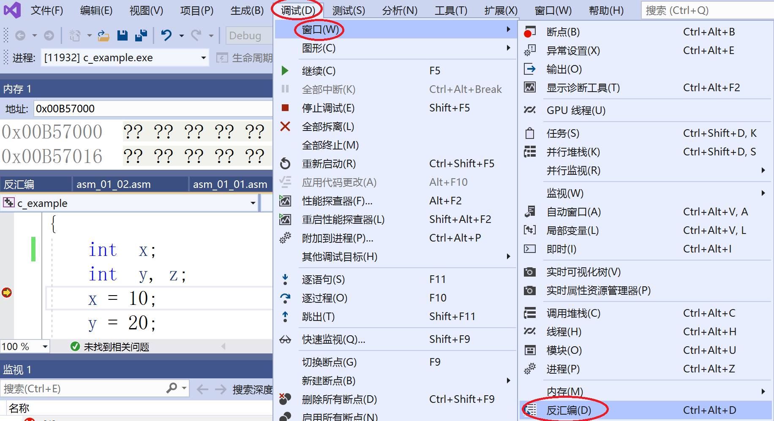
1.1.2 汇编语言
操作提示
调试-》窗口-》反汇编

Slide 15
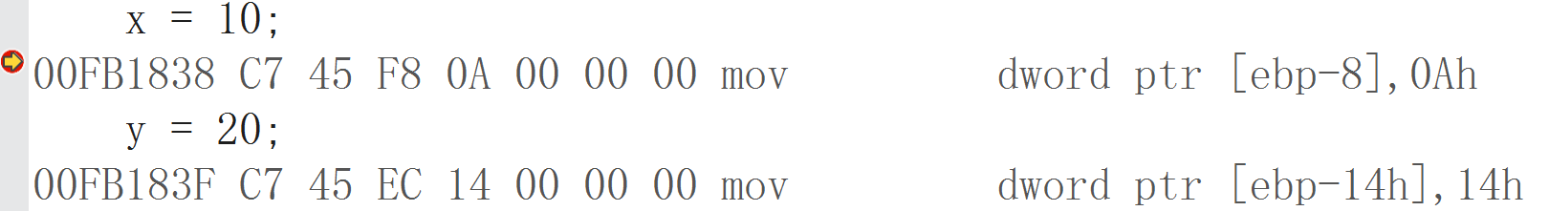
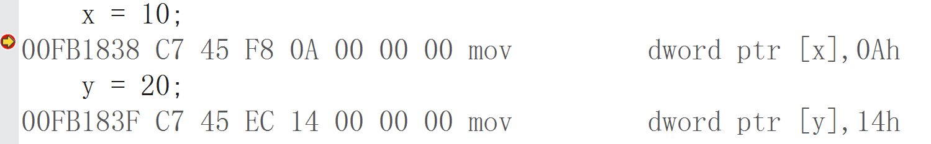
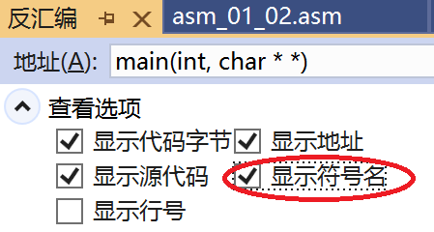
1.1.2 汇编语言
操作提示
反汇编窗口下，有查看选项。勾选不同的项目，看到的信息有所差异。

Slide 16
1.1.2 汇编语言
符号：指令助记符、符号地址、标号、伪指令
汇编语言：
用记忆符号书写的、其主要操作与机器指令基
本一一对应的、并遵循一定语法规则的语言。
汇编源程序：用汇编语言编写的程序。

Slide 17
1.1.2 汇编语言
讨论：汇编源程序与反汇编程序有何差异 ？
x = 10; 机器码 C7 45 F8 0A 00 00 00
mov dword ptr [ebp-8], 0Ah
mov dword ptr [x], 0Ah
x : 符号地址 对应的地址是 [ebp -8]
在机器码中使用的不是符号地址。
机器语言程序
汇编源程序
汇编程序
（目标程序）

Slide 18
1.1.2 汇编语言
伪指令: 告诉汇编程序如何进行汇编工作的命令
也称为汇编控制命令。
伪指令也要写在汇编源程序中
在汇编后，它们没有对应的目标代码
问题：C语言程序中，有无类似的伪指令？

Slide 19
1.2 为什么学习汇编语言？
z = 3 * x + 6 * y+ 4*8;
imul eax,dword ptr [x],3
imul ecx,dword ptr [y],6
lea edx,[eax+ecx+20h]
mov dword ptr [z],edx
用汇编语言写程序也很麻烦，因而向更高级的语言发展
编译器将高级语言程序翻译成机器语言程序

Slide 20
1.2 为什么学习汇编语言？
解密程序、逆向工程、病毒木马分析和防止的唯一选择
理解C语言程序的最好途径
为什么调用一个函数后，能正确返回？
函数之间是如何传递参数的？
为什么局部变量的作用域只在函数内部？
递归程序如何理解？
数组越界访问是怎么回事？
指针是如何指向相应对象的？
UNION结构是如何转换的？

Slide 21
1.2 为什么学习汇编语言？
解密程序、逆向工程、病毒木马分析和防止的唯一选择
理解C语言程序的最好途径
了解操作系统运行细节的最佳方式
特定场合下编写程序的必然选择
了解计算机工作原理和后继课程学习的基础

Slide 22
1.2 为什么学习汇编语言？
了解计算机工作原理和后继课程学习的基础
C语言程序
编译原理
编译、连接
机器语言程序
汇编语言
可执行程序
操作系统
计算机组成原理
微机接口技术
执行程序

Slide 23
1.3 如何学习汇编语言？
态度决定一切，兴趣是最好的老师
深刻理解计算机工作的本质
与C语言程序设计进行关联

Slide 24
1.3 如何学习汇编语言？
与C语言程序设计进行关联
建构主义学习理论：
从已有的知识经验中生长出新的知识经验。
共同点：
程序 = 算法+数据结构
差异点：
更细致的描述算法，每一步只完成一件很小的任务。
回忆：z=2*x+4*y

Slide 25
1.3 如何学习汇编语言？
态度决定一切，兴趣是最好的老师
深刻理解计算机工作的本质
与C语言程序设计进行关联
把握语言学习的要点
掌握语法：指令格式(关键：寻址方式)
掌握语义：指令功能(关键：分类记忆)
灵活应用：阅读、编写程序(关键：实践)

Slide 26
1.4 汇编语言源程序举例
求：1+2+3+…+100之和，结果放入eax中。
和： EAX
加数：EBX
eax=0;
for (ebx=1;ebx<=100;ebx++)
eax = eax+ebx;
工程：asm_01_01

Slide 27
1.4 汇编语言源程序举例
例1 ：求 1+2+3+…+99之和，并显示。
.686P
.model flat, c
ExitProcess proto stdcall :dword
includelib kernel32.lib
printf proto c :vararg
includelib libcmt.lib
includelib legacy_stdio_definitions.lib
.data
lpFmt db "%d",0ah, 0dh, 0
.stack 200
.code

Slide 28
1.4 汇编语言源程序举例
main proc
; eax=0; for (ebx=1;ebx<=100;ebx++) eax=eax+ebx;
mov eax, 0 ; (eax)=0，用于存放累加和
mov ebx, 1 ; (ebx)=1，用于指示当前的加数
lp: cmp ebx, 100 ; 连续两条指令，等同于
; if (ebx>100) goto exit
jg exit
add eax, ebx ; (eax) = (eax) + (ebx)
inc ebx ; (ebx) = (ebx) +1
jmp lp ; goto lp
exit:
invoke printf, offset lpFmt, eax
invoke ExitProcess, 0
main endp
end

Slide 29
1.4 汇编语言源程序举例
例2：输入5个有符号数到一个数组缓冲区中，然后求它们的最大值并显示该最大值。
工程：asm_01_02

Slide 30
1.4 汇编语言源程序举例
.686P
.model flat, c
ExitProcess proto stdcall :dword
includelib kernel32.lib
printf proto c :ptr sbyte, :vararg
scanf proto c :ptr sbyte, :vararg
includelib libcmt.lib
includelib legacy_stdio_definitions.lib
.data
lpFmt db “%d”,0ah, 0dh, 0 ;输出格式串
buf db "%d", 0
x dd 5 dup(0) ; int x[5];

Slide 31
1.4 汇编语言源程序举例
.stack 200
.code
main proc
; 输入5个数
; ebx=0;
; do { scanf("%d",&x[ebx*4]); ebx++; }
; while (ebx!=5)
mov ebx, 0
input_5num:
invoke scanf, offset buf, addr [x+ebx*4]
inc ebx
cmp ebx, 5
jne input_5num

Slide 32
1.4 汇编语言源程序举例
; 求最大数,先将第一个数作为最大数，放在eax中。
mov eax, x[0] ; eax = x[0]
mov ebx, 1 ; ebx = 1
lp: cmp ebx, 4 ; if (ebx>4) goto exit
jg exit ; 结束找整个最大数的循环
cmp eax, x[ebx*4] ; (eax)比当前数大或者相等，
; 则不要做任何处理
jge next
mov eax, x[ebx*4] ; eax = x[ebx*4]
next: add ebx, 1 ; ebx = ebx+1
jmp lp ; goto lp
exit:
invoke printf, offset lpFmt,eax
invoke ExitProcess, 0
main endp
end

Slide 33
总结
什么是机器语言？ 什么是汇编语言？
机器语言与汇编语言之间有什么关系？
机器语言程序的反汇编与汇编源程序有何差别？
机器语言程序与高级语言程序之间有什么关系？
机器语言中的核心组成成份有什么？
符号地址是什么意思？采用符号地址有何好处？

Slide 34
作业
自学教材中 第19章
掌握 VS2019 开发C程序、汇编语言程序的方法
了解调试程序的方法

